Slide 1
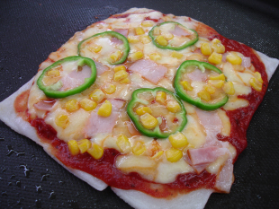
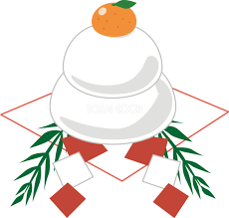
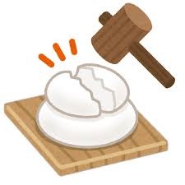
～簡単おもちレシピ～
鏡開き
餅ピザ
サトウ食品参照
エネルギー230kcal たんぱく質8.8g 脂質11.3g
炭水化物22.0g食物繊維0.7g食塩1.1g
※栄養価は1人分の値です。
鏡開きは武家の風習であったため、「切る」「割る」などの言葉
は切腹を連想させ、武家にとって縁起の悪いことから、「鏡開き」
と呼ばれるようになったという説もあります。
年末のお餅つきなどで作った昔ながらの鏡餅を鏡開きする場合
には、十分にお餅を乾燥させておいて、ヒビが入った箇所を
ハンマーなどでたたき、割って食べましょう。
もち 72ｇ
ピザ用チーズ 50g
ベーコン 15g
ピーマン 6g
コーン 15g
ピザソース 大さじ2と1/2
サラダ油 適宜
材料2人分
つくり方
1 しゃぶしゃぶもちを水に5分ほどつけておく。
2 熱したフライパンにサラダ油をひき、もちを並べる。
3 ピザソースを塗り、チーズ、ベーコン、ピーマン、
コーンをのせる。
4 水を少々ふりかけて、蓋をして2〜3分蒸し焼きにする。

